Slide 1
Circulaire economie
Afval, een probleem voor klimaat en milieu
Les 4.

Slide 2

Vandaag
Weekoverzicht
Vorige week
Doel(en)
Afval, een probleem voor klimaat en milieu
Het probleem

Slide 3
1. Weekoverzicht
Week | Onderwerp
1. | Introductie week
2. | Circulaire economie?
3. | Circulair in de natuur deel I
4. | Circulair in de natuur deel 2
5. | Afval, een probleem voor klimaat en milieu
6. | Restromen wat moeten we ermee
7. | Gastles
8. | Circulaire economie en de waardes binnen de circulaire economie
9. | Herhaling
10. | Kennistoets

Slide 4
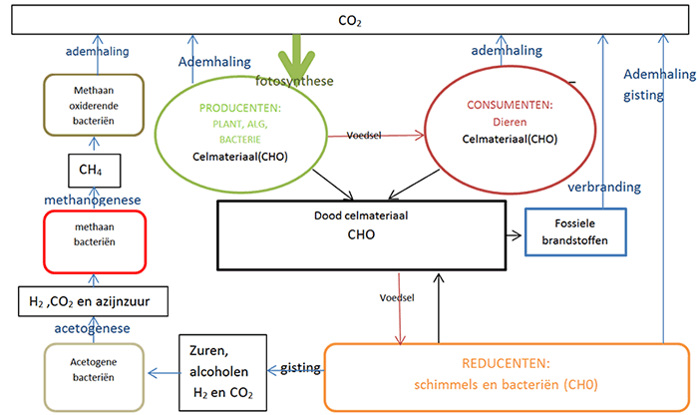
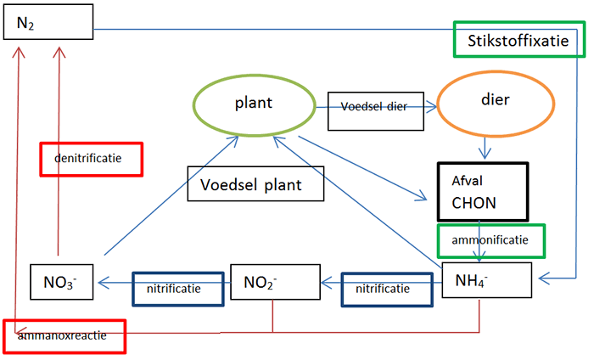
2. Vorige week
Je kan uitleggen hoe de waterkringloop werkt
Je weet wat het verschil is tussen de kleine en grote waterkringloop
Je kan de koolstofkringloop uitleggen en weet waar koolstof in wordt opgeslagen
Je kan de stikstofkringloop uitleggen en weet waar stikstof in wordt opgeslagen

Slide 5

3. Doelen
Je kan voorbeelden geven van hoe in Nederland wordt omgegaan met afval
Je kan voorbeelden benoemen van situaties waar afval bij kan ontstaan
Je kan uitleggen wat een restroom is

Slide 6
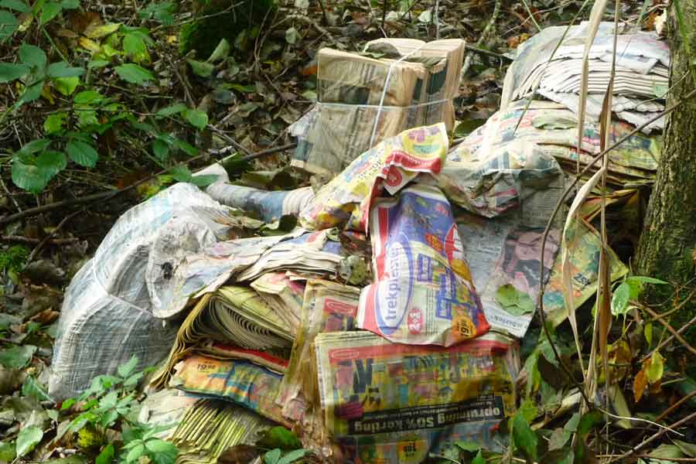
Dumpen van afval
Van autowrakken, bouw- en drugsafval tot picknickresten en verpakkingen.
Zwerfafval tussen de 50 tot 300 miljoen kilo per jaar.
Zorgt voor schade in de natuur, maar ook tot economisch kosten alleen Staatsbosbeheer kost dit 0,5 miljoen euro per jaar.
Notes:
Het dumpen van afval is een groeiend probleem. Een inventarisatie onder onze boswachters laat zien dat het aantal dumpingen in de natuur de afgelopen 10-15 jaar geleidelijk is gestegen. De boswachters vinden autowrakken, bouw- en drugsafval, maar ook steeds meer zwerfvuil, zoals picknickresten en meeneemverpakkingen van eten en drinken. Schattingen over zwerfafval lopen inmiddels uiteen van 50 tot 300 miljoen kilo per jaar. De schade voor de natuur is aanzienlijk, net als de kosten om alles op te ruimen. Kosten die veelal voor rekening komen van de terreinbeheerders. Staatsbosbeheer schat de totale jaarlijkse kosten voor schoonmaak op ongeveer een 0,5 miljoen euro.
Previous
Next

Slide 7
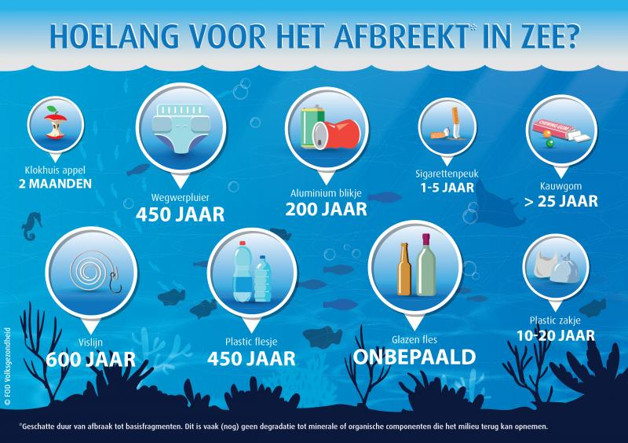

Slide 8
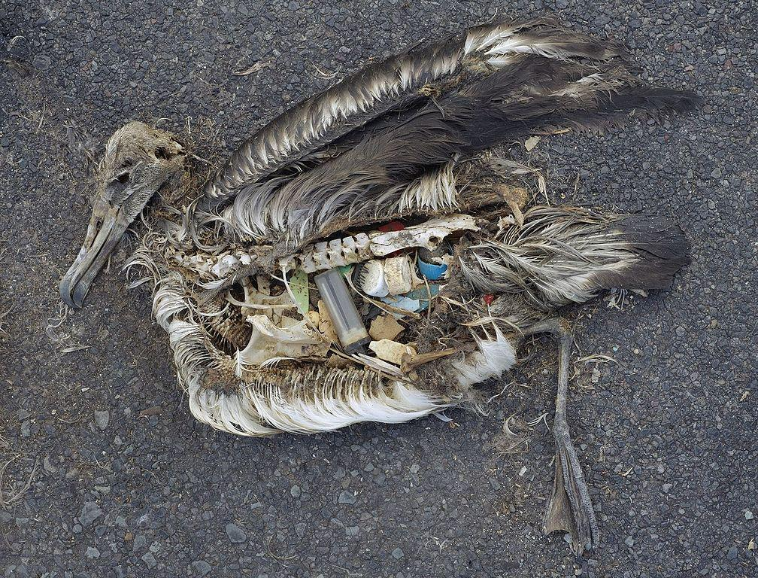
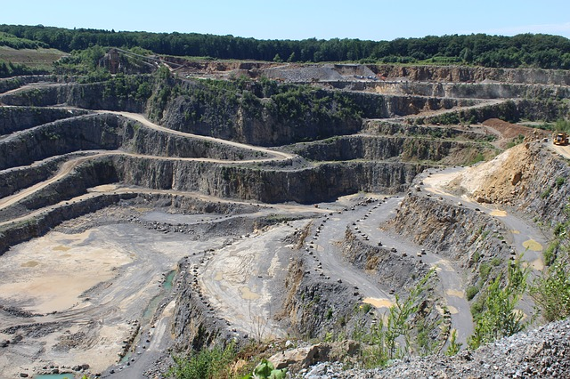
Gevolgen
Door onze huidige manier van leven hebben wij een negatieve invloed op onze omgeving. Daar stopt de negatieve impact niet, denk ook aan grondstoffen die schaarser worden en uitgeput raken.
Aan de linkerkant de effecten op ons milieu, de rechterkant de uitputting van kostbare grondstoffen.

Slide 9
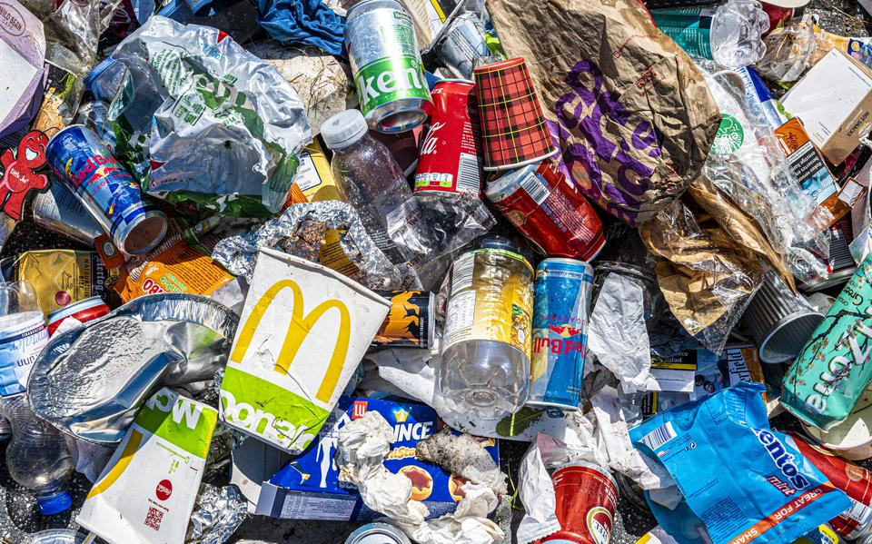
Het probleem
Alle producten die we gebruiken, beïnvloeden onze omgeving.
Energie en water worden gebruikt en afval wordt gegenereerd tijdens productie, distributie en gebruik.
In Nederland produceren we jaarlijks bijna 490 kilo afval per persoon.
Afval is een probleem dat moet worden opgelost, maar het afvalprobleem kan ook nieuwe kansen bieden.

Slide 10
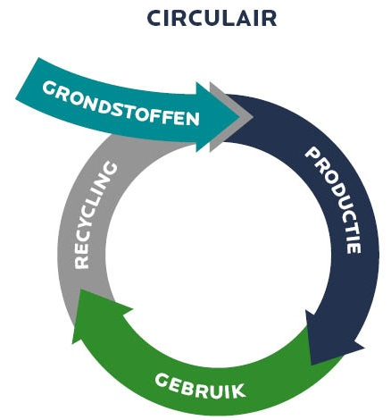
Afval of reststroom
In de ideale circulaire wereld bestaat afval niet en hierdoor het woord afval ook niet meer. In de circulaire economie wordt er daarom gesproken over reststromen.
Welke reststromen heb jij vandaag bij je?
Wat kan je er anders mee doen dan weggooien?

Slide 11

Opdracht
Hoe: Individueel
Hulp: Les, internet; cbs.nl en eigen gemeente
Uitkomst:
Tijd: 30 minuten
Klaar: IBS, leerarrangementen, etc. etc.
Wat: Beantwoord de volgende vragen:
Welke soorten afval scheiden jullie thuis?
Welke soorten afval kunnen jullie scheiden in jullie gemeente?
Wat gebeurd er met het afval dat jullie thuis scheiden, behalve dat het wordt opgehaald..

Slide 12
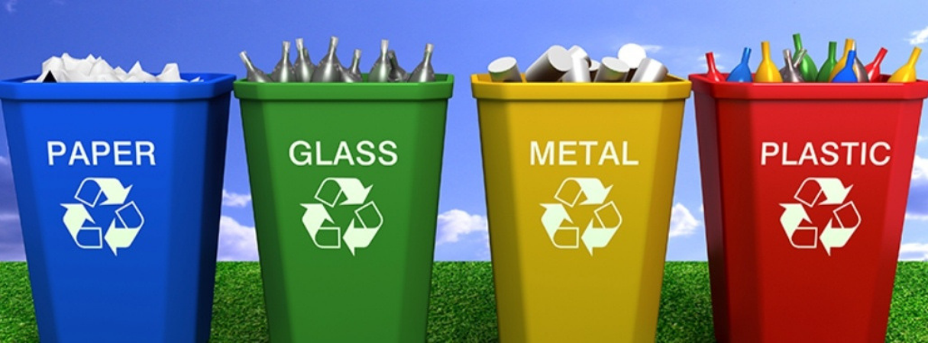

Slide 13








2122 MLO LA5 Mijn reststromen
Leerdoel
Inzicht krijgen in jouw afvalstroom
Weten hoeveel afval je eigenlijk produceert.
Weten waarom afval in verschillende categorieën worden ingezameld en wordt verwerkt
Verbeterpunten benoemen omtrent jouw afvalproductie / verwerking
Samenwerken
Dit product maak je alleen.
Lever je product in via Teams
Je wordt een groepje feedback friends geplaatst
Geef feedback op de producten van anderen en ontvang feedback
Beschrijf in je reflectieverslag hoe je het feedback geven ervaren hebt.
Deadline product: 19 oktober 2021
Product
Je maakt een onderzoeksverslag met daarin:
Hoeveel afval produceert jouw omgeving (gezin) *
In welke categorieën produceert jouw omgeving (gezin) afval en in welke hoeveelheden? *
Beschrijf hoe jouw gemeente omgaat met afvalverwerking. **
Bedenk 10 mogelijkheden om jouw afvalstroom te veranderen waarbij Biobased denken (oa. Drie R-en) worden toegepast.
Bijeenkomsten
Expert lessen over Biobased denken
Begeleiding tijdens projecturen
Bronnen
Wikiwijs
PowerPoint
Stappen
Verzamel thuis informatie over jouw afvalproductie
Inventariseer en onderzoek je eigen productie. Waar komt het afval vandaan, waarom heb ik dit afval geproduceerd, is de productie te voorkomen/ verminderen, kan ik mijn afval hergebruiken/ verwerken
Verwerk je gegevens in het verslag.
Benoem de verbeterpunten die jij kan toepassen om jouw situatie te verbeteren.
* Doe dit voor een bepaalde periode. Denk aan een gewone werkweek die representaties is voor alle weken van het jaar.
** Welke kosten worden er door de gemeente doorberekend aan hun inwoners en wat doet de gemeente om afvalscheiding te stimuleren?

